Slide 1

Lipázok a biodízel-gyártásban
Készítette: Emődi Nikolett, Pénzes Dóra, Tóth Melinda

Slide 2
Biodízel
Zsírsav alkil észterek
Alternatív üzemanyagként használható (környezetbarát lehetőség)
Zsírsavak észterezésével vagy olajok vagy zsírok rövid láncú alkoholokkal (többnyire metanol az alacsony költség miatt) való átészterezésével állítható elő kémiai katalizátorok vagy lipázok segítségével
Nem mérgező, biológiailag lebomló és megújuló üzemanyag- és energiaforrás, lényegesen alacsonyabb üvegházhatású gáz kibocsátást okoz (CO, CO2, SOx)

Slide 3
Kémiai átészterezés
előny
hátrány
Rövid idő szükséges
Nagy hozam érhető el
Nagy energiaigény
A katalizátor és a glicerin visszanyerésének nehézsége
A környezet potenciális szennyezése

Slide 4
Enzimes reakció
előny
hátrány
A reakciók enyhe körülmények között katalizálhatók
A biokatalizátor drága
→ Immobilizációs módszerek bevezetése a lipázok stabilitásának javítása és az ismételt felhasználás érdekében

Slide 5
Lipázok
széles körben használják karbonsav észterek hidrolízisének, alkoholízisének, észterezésének és átészterezésének katakizálásához
kiváló katalitikus aktivitással és stabilitással rendelkeznek nemvizes közegben, ami megkönnyíti az észterezési és átészterezési folyamatot a biodízel gyártása során

Slide 6
Immobilizát enzimek
Immobilizált enzimek: olyan enzimek, amelyek fizikailag korlátozottak vagy lokalizáltak a tér meghatározott régiójában, miközben megtartják katalitikus aktivitásukat, és amelyek többször és folyamatosan használhatók
Az immobilizálásra számos módszer létezik, pl. adszorpció, kovalens kötés, kapszulázás, térhálósítás

Slide 7
Adszorpció
A lipáz kötődése a hordozó felületéhez gyenge kölcsonhatásokkal (pl. van der Waals, hidrofób kölcsönhatások vagy diszperziós erők)
Enyhe körülmények között, nagy aktivitásveszteség nélkül előállítható, és a kapcsolódó folyamat viszonylag egyszerű és alacsony költségű
A hordozó könnyen visszanyerhető ismételt immobilizáláshoz
Általánosságban elmondható, hogy az adszorpciós technikát alkalmazó összes biodízel-hozam 80%-nál nagyobb, ha alapanyagként növényi olajat vagy hulladék étolajat használnak

Slide 8
Lipázok forrása
Alkalmazott hordozó
Candida antartica
Candida sp. 99-125
Pseudomonas fluorescens
Pseudomonas cepacia
Porcine pancreatic
Rhizomucor miehei
Chromobacterium viscosum
Akrilgyanta
Textilmembrán
Polipropilén
Diatómaföld

Slide 9
Ipari felhasználás
Candida antartica lipáz akrilgyantán immobilizálva
Candida sp. 99-125 lipáz olcsó textil membránon immobilizálva
Novozym 435
90%-nál nagyobb hozammal tud katalizálni növényi olajat és étolajat
87%-nál nagyobb hozammal tudja katalizálni a sertészsírt, használt olajat és különböző növényi olajakat

Slide 10
A biodízel generációi
Négy generációra osztható a nyersanyag alapján
ehető olajok
nem-ehető olajok
hulladákolajak, algák
szintetikus és fotoelektromos elemek

Slide 11
szubsztrátok és lipázok
Generation | Substrate | Lipase of
1 | Palm oil | Thermomyces lanuginosus / Candida antarctica
1 | Palm oil | Thermomyces lanuginosus
1 | Crude palm oil | Candida antarctica
1 | Soy oil | Candida rugosa / Rhizopus oryzae
1 | Olive oil | Burkholderia cepacia
1 | Chinese pistachio seed oil | Rhizopus oryzae
1 | Soy oil | Burkholderia cepacia
1 | Macauba oil | Rhizomucor miehei
1 | Rapeseed oil | Rhizomucor miehei
1 | Tomato seed oil | Thermomyces lanuginosus
1 | Palm oil | Candida rugosa
1 | Palm oil | Candida antarctica / Rhizomucor miehei
1 | Soy oil | Candida rugosa / Rhizopus oryzae
1 | Olive oil | Aspergillus niger
1 | Sunflower oil | Alcaligenes sp.
2 | Babassu oil | Thermomyces lanuginosus
2 | Babassu oil | Pseudomonas fluorescens
2 | Jatropha seed oil | Pseudomonas sp.
2 | Jatropha seed oil | Burkholderia cepacia
2 | Rubber tree oil | Rhizomucor miehei
3 | Wasted cooking oil | Geotrichum sp.
3 | Microalgae oil | Rhizomucor miehei
3 | Microalgae oil | Candida antarctica
3 | Waste cooking oil | Burkholderia cepacia
3 | Wasted cooking oil | Pseudomonas aeruginosa
3 | Waste cooking oil | Candida rugosa / Rhizopus oryzae
3 | Algae oil | Candida rugosa / Rhizopus oryzae
3 | Waste palm oil | Candida antarctica
3 | Waste cooking oil | Oreochromis niloticus

Slide 12
MiÉrt Éppen lipázok?
Kevesebb folyamatlépésben lehet velük biodízelt előállítani
A keletkezett szennyvíz mennyisége drasztikusan csökkenthető használatukkal
A termék elválasztását képes javítani, valamint a keletkező glicerin sokkal jobban visszanyerhető
Alacsonyabb minőségű nyersanyagokat is képes hasznosítani

Slide 13
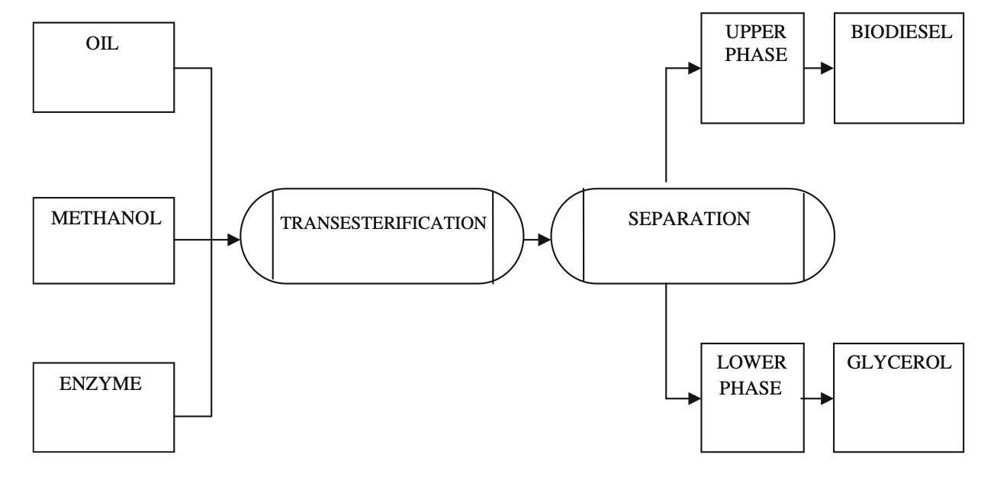
Szempontok, amiket a biodízel léthrehozása során érdemes figyelembe venni

Slide 14
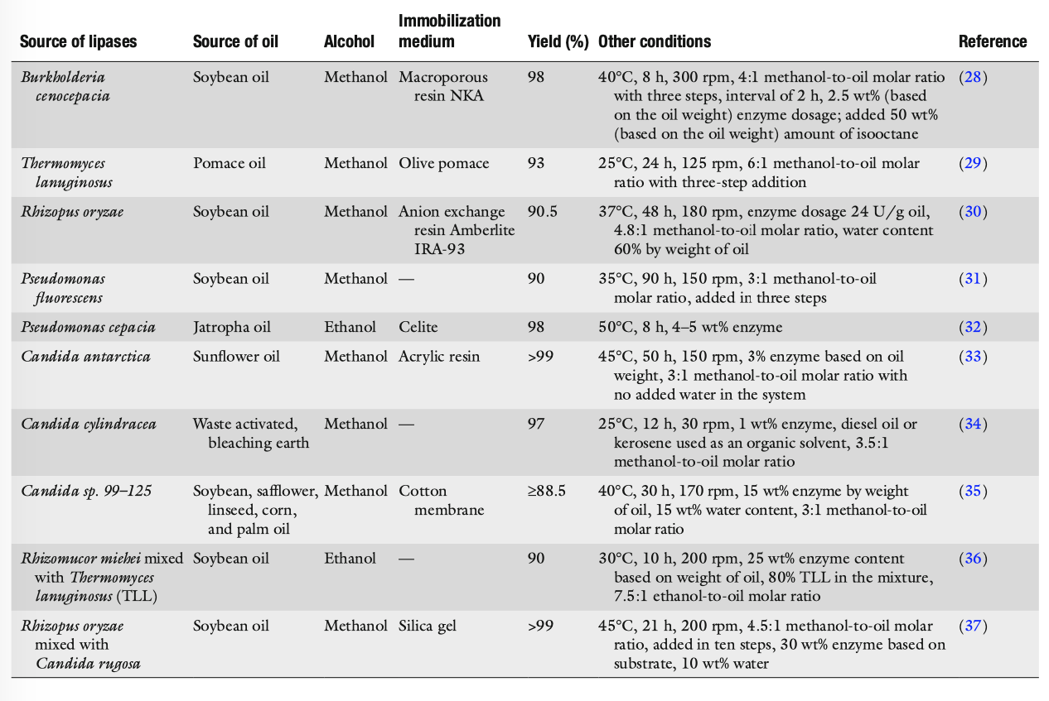
1. Felhasznált nyersanyag
A különböző trigliceridektől és a különböző lánchosszúságú zsírsavaktól függően eltérő lipázok alkalmasak az eljáráshoz.

Slide 15
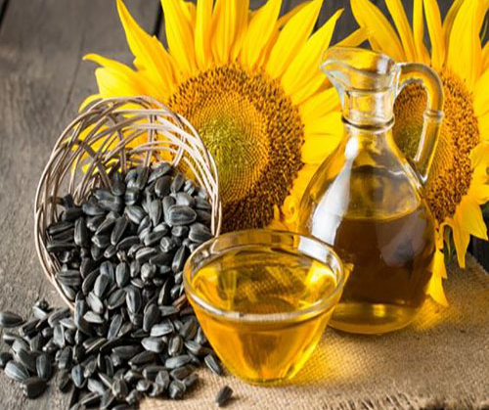
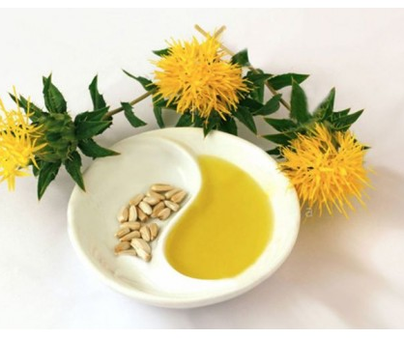
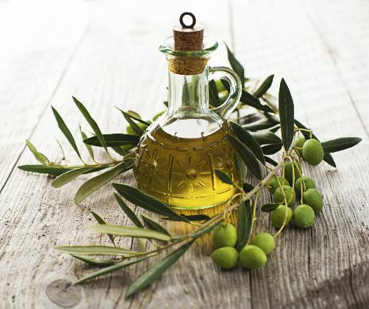
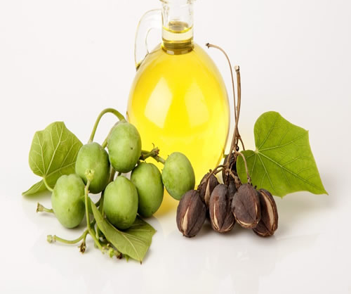
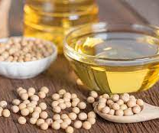
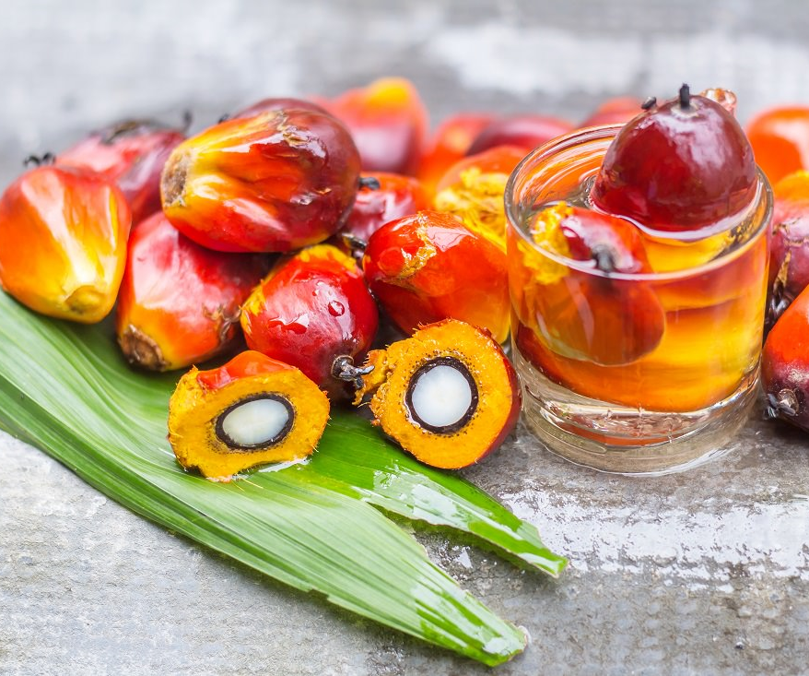

Slide 16
2. Hőmérsélket
A hordozóhoz való kapcsolódás stabilitást ad az enzim számára
Az optimális hőmérséklet immobilizált enzimek esetében magasabb lesz az oldott enzimekhez viszonyítva

Slide 17
3. Víz jelenléte
A vízmolekulák kapcsolódnak a fehérje szerkezetéhez és hidrogénkötéseket hoznak létre a molekulán belül → befolyásolják a fehérje aktív helyének a polaritását és ezzel a stabilitását is
A vízfelesleg gátolja a lipáz aktivitást az átészterezési reakcióban
A magas víztartalom diffúziós korlátot hozhat létre
Víz elősegítheti a szubsztrátum hidrolízisét, ami miatt csökken a termék hozama

Slide 18


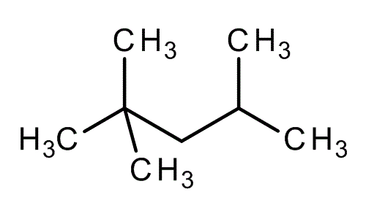
4. oldószer jelenléte
Attól függően van rá szükség, hogy az enzimeket milyen formában használják fel
Leggyakrabban használt szerves oldószerek: hexán, ciklohexán, izooktán
Szerves oldószerek használata és azok végső visszanyerése növeli a gyártási költséget

Slide 19
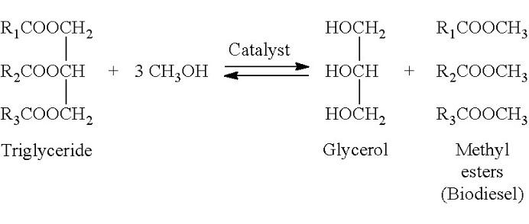
5. Alkohol koncentrációja
Biodízel előállítása során számos kutatás vizsgálta az alkohol hatását növényi olajok használata mellett
Konstans szubsztrát koncentráció mellett a magas alkohol koncentráció gátolja a lipázok működését
Így fontos, az optimális olaj-alkohol mólarány meghatározása

Slide 20
6. Alkohol típusa
Az alkohollánc hossza közvetlenül befolyásolja a keletkező biodízel minőségét
Minél nagyobb a lánc:
  annál jobb minőségű termék keletkezik
  annál kevésbé gátolja a lipázokat
  ugyanakkor növeli a végtermék költségét

Slide 21
7. Lipáz mennyisége
Általánosságban elmondható, hogy egy bizonyos mértékig a lipáz mennyiségének növelésével a biodízel hozama is növekszik
De túlzott mennyiségű enzim hozzáadásával a viszkozitás is növekszik, ami végül rontja a termelést

Slide 22
8. Keverés sebessége
Immobilizált katalizátorok esetén a reagenseknek az ömlesztett folyadékból a részecske külső felületére, majd onnan a katalizátor belső pórusaiba kell diffundálniuk, ennek elősegítésére fontos a reakciót optimális keverési sebességgel végrehajtani.

Slide 23
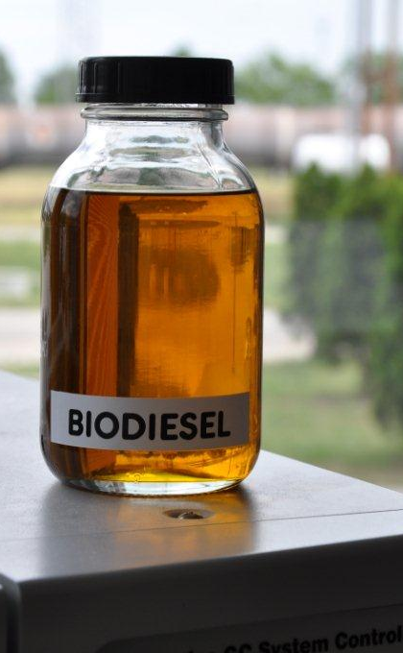
Oldható lipázok használata
Biodízel előállítási költségei
Nem ehető olajok használata
Enzimatikus előálltás → oldható lipázok
Enzimatikus előállítás költségei
Versenyképes lehet?

Slide 24
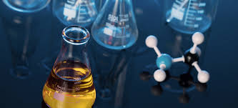
Oldható lipázok használata
Folyékony lipáz hidroészterezésének kulcsfontosságú pontjai:
Alapanyag felhasználás alacsony költségű
Alapanyag felhasználás alacsony minőségű
  Magas szabadzsírsav tartalom
  Magas nedvesség tartalom
Az enzimatikus út kiváló a biodízel előállításához iparilag alkalmazott lúgos technikához képest, ahol a maradék nyersanyagok feldolgozásának kapacitása kompenzálhatja a lipázok magasabb költségeit a biodízel üzemekben.

Slide 25
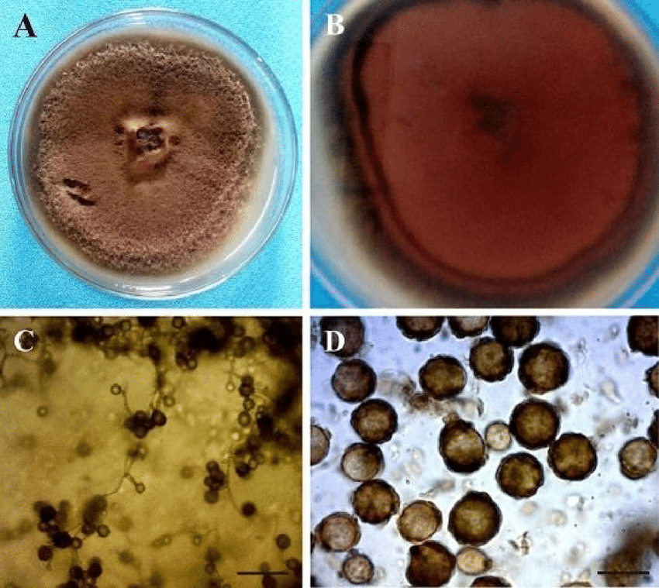
Oldható lipázok használata
Publikáció immobilizált enzimekre:
Kisméretű, töltöttágyas reaktor
T. lanuginosusból lipáz hordozón rögzítve
10.000 tonna biodízel/év → 32 reaktor az éves termeléshez + immobilizált enizmek 50napos újrahasznosítása
Oldható lipázok:
Költség-versenyképes
Rugalmasság → függetlenül az szabad szírsavaktól vagy a nedvességtartalomtól, lehetővé teszi a termelők számára, hogy olcsóbb nyersanyagokat használjanak
Kombinálás lúgos átészterezéssel, mint előkezelés

Slide 26
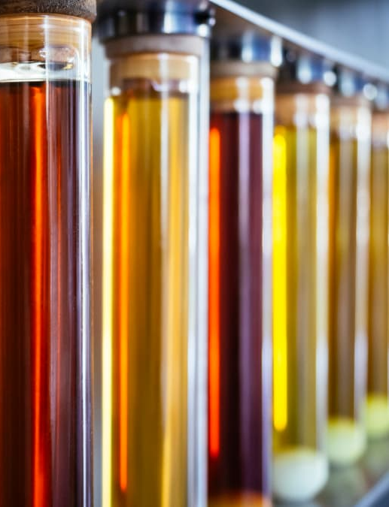
Oldható lipázok használata
Tanulmány folyékony lipáz esetén:
Magas savtartalmú maradék nyersanyag használata
15 óra reakció
96,6%-os hozam, alacsony tömeg% végső savtartalom
Nyersanyag → 50%-al alacsonyabb ár, mint hagyományos iparban használt lúgos gyártásnál
Összköltség 30%-os csökkentése
Lúgos technika:
Hulladékkezeleés
Ehető tisztaságú alapanyag használaténak szükségessége

Slide 27
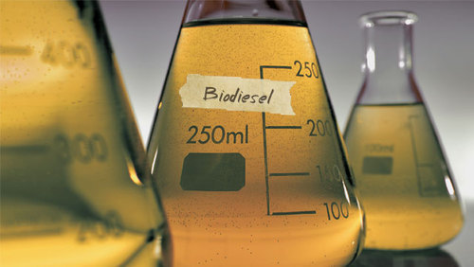
Oldható lipázok használata
Lipázok folyékony/oldható készítményben történő alkalmazása, amelynek előállítási költsége kisebb, mint az immobilizálté, valódi alternatívává válik az enzimatikus biodízel nagyüzemi előállításához.
Ehhez két szempont alapvető:
Hulladék és alacsony költségű, magas szennyezőanyag-tartalmú (nedvesség, FFA, foszfolipidek stb.) nyersanyagok felhasználása a folyamatban
A folyékony lipázok által közvetített hidroészterezéssel előállított biodízel savasságának csökkentésére alkalmas, hatékony és környezetbarát technika kidolgozása

Slide 28
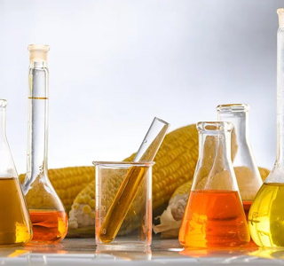
Oldható lipázok használata
A biodízel szintézis esetén, folyékony készítményekben kereskedelmi forgalomban lévő lipázok felhasználásával végzett kutatások gyors előrehaladása, a kísérleti egységekben történő gyártáshoz szükséges laboratóriumi méretű kísérletek fejlődése szempontjából azt példázza, hogy ezeknek a biokatalizátoroknak a felhasználása ígéretes. A jövőben az oldható lipáz által közvetített biodízelgyártás a bioüzemanyag ipari szintézisének egyik fő technikájává válhat.

Slide 29

Köszönjük szépen a figyelmet!

